Slide 1
SUNDHED OG LUNGER
Notes:
Fortæl:
I dag skal det handle om lungerne, og I skal både høre om, se, diskutere og opleve på jeres egen krop, hvor vigtige lungerne er, og mærke hvordan det føles, hvis de ikke er raske.
Til læren
Forløbet indeholder følgende:
Slide 1: Præsenter emnet
Slide 2: Film med lungemediciner Howraman Meteran: pas på dine lunger
Slide 3: Film med professor Torben Sigsgaard: beskyt dig mod partikler på arbejdspladsen
Slide 4: Hvad ved I om lungerne?
Slide 5: Hvad sker der, når du trækker vejret?
Slide 6: Sugerørsøvelse
Slide 7: fysisk aktivitet og lungerne
Slide 8: Lunger og sundhed
Slide 9: Dilemmaer
Slide 10: Tak for i dag
Slide 11-12: Inspirationsappendix
Undervisningsforløbene lægger op til aktiv undervisningsdeltagelse, hvor eleverne er med til at skabe viden, og læreren faciliterer processen.
Oplægget om sundhed og lunger bygger på en vekslen mellem videns tilegnelse gennem faglige input og øvelser, hvor eleverne på egen krop mærker, hvor vigtige lungerne er, og hvordan det kan føles når de ikke er raske. Under hver slide er der kommentarer og stikord med baggrundsinformation til dig som lærer, samt beskrivelse af øvelserne.

Slide 2
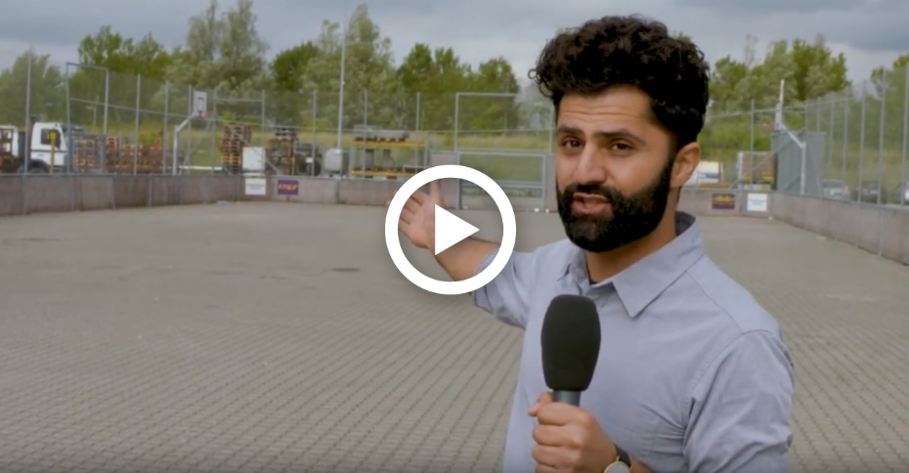
HVAD VED I OM LUNGERNE?
https://www.youtube.com/watch?v=HsZzZSfgZB8
Notes:
Start lektionen ved at vise denne første af to film om lungerne

Slide 3
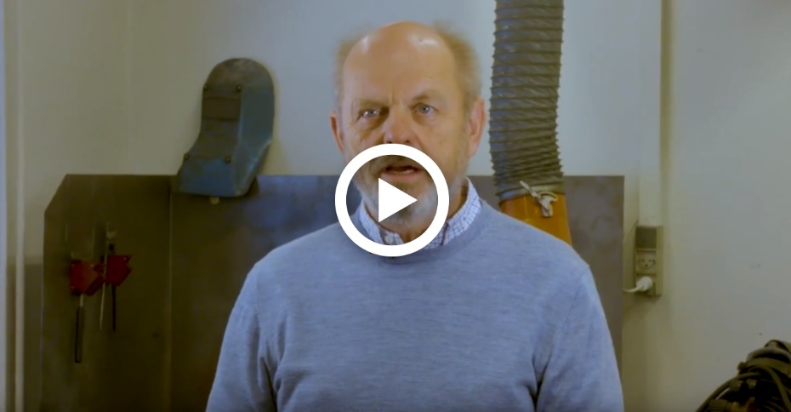
BESKYT DIG MOD PARTIKLER
PÅ ARBEJDSPLADSEN
https://www.youtube.com/watch?v=K-xEGzojEg0

Slide 4
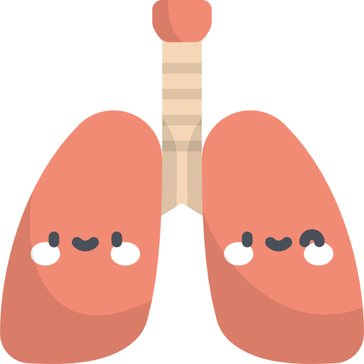
HVAD VED I OM LUNGERNE?
01
Hvor sidder lungerne?
02
Hvor mange lunger har vi?
03
Hvad bruger vi lungerne til?
04
Hvad sker der i lungerne?
05
Kan man leve uden eller med én lunge?
Notes:
Spørg eleverne, hvad de ved omkring lungerne, så du kan tage udgangspunkt i deres viden.
Spørg:
Hvor sidder lungerne?
Hvor mange lunger har vi, og hvad består de af?
Hvad bruger vi lungerne til? Og hvornår?
Hvad sker der i lungerne?
Kan man leve med kun en lunge – eller helt uden?
Baggrundsviden til læren
Hvor sidder Lungerne: Mennesket har to lunger, som sidder bag ribbenene. Den højre lunge er delt i tre dele (lapper) og venstre i to. Venstre lunge er lidt mindre end højre, da hjertet tager lidt af pladsen.
Lungerne består af et bronkiesystem, der ligner et træ uden blade, men vendt på hovedet. Derfor kaldes det ofte for bronkietræet. Systemet starter med et stort bronkierør, der deler sig et utal af gange og ender i bitte små lungeblærer (dem er der 300-450 millioner af). Det er her ilt (O₂) og kuldioxid (CO₂) transporteres (udveksles) mellem blodet og lungerne.
Der kommer 5-6 l luft ind i lungerne hvert minut. Lungerne har en stor overflade, der ville dække ca. 80 – 120 m², hvis de blev bredt ud. Det svarer til en halv tennisbane. Den store overflade er altafgørende for optagelsen af ilt til kroppens celler.
Lungernes vigtigste opgave er at sørge for, at der kommer tilstrækkeligt med ilt ud i blodet og at fjerne affaldsstoffet kuldioxid, så cellerne i hele kroppen får tilstrækkeligt med ilt til at fungere. Denne udveksling sker gennem vejrtrækningen, der består af to processer – indånding og udåndning.
Lungerne er en del af et kredsløb. Hjertet pumper blodet rundt i kroppen bl.a. forbi lungerne. Når blodet kommer forbi lungerne, sker udvekslingen mellem ilt (O₂) og kuldioxid (CO₂). Ilten bliver transporteret rundt til musklerne og kuldioxiden ”afleveres” i lungerne. Kroppen skiller sig derefter af med kuldioxiden gennem udåndingen. Udvekslingen sker gennem alveolerne, idet alle lungeblærer er i kontakt med et meget lille blodkar (kapillær). Når lungerne fungerer, som de skal, kan hjertet pumpe mørkerødt og iltfattigt blod fra kroppen via højre hjertehalvdel til lungerne for at blive iltet. Og pumpe lyserødt og iltet blod fra lungerne via venstre hjertehalvdel ud i kroppen. Du kan kun klare dig uden ilt i 3 min – hvis du ikke får ilt dør kroppen. Du kan derfor ikke leve uden lunger, men du kan klare dig med kun en lunge.
Lungernes udvikling
Lungerne begynder at udvikle sig, når den lille baby i mors mave er 4 uger. Lungerne er først helt udvoksede, når man bliver omkring 25 år. Derefter falder lungefunktionen med alderen. Som 85-årig er lungefunktionen halvt så stor, som da man var 20 år.
Lungealder og lungekapacitet
Hos lungesyge falder lungefunktionen hurtigere end hos raske. Lungerne ældes før tid. Man kan måle lungefunktionen. Målingen viser lungealderen. Din lungealder vil være ældre end din egen alder, hvis du har en dårlig lungefunktion.
En 50-årig med en lungealder på 100 år har en meget nedsat lungefunktion, mens en lungealder på 40 år hos en 50-årig betyder, at lungerne har bedre kapacitet end hos en gennemsnitlig rask person.
Lungealder er en måde at forklare resultatet af en måling af lungefunktion. Undersøgelser viser, at man ved at bruge begrebet lungealder kan få rygere til lettere at droppe tobakken.

Slide 5
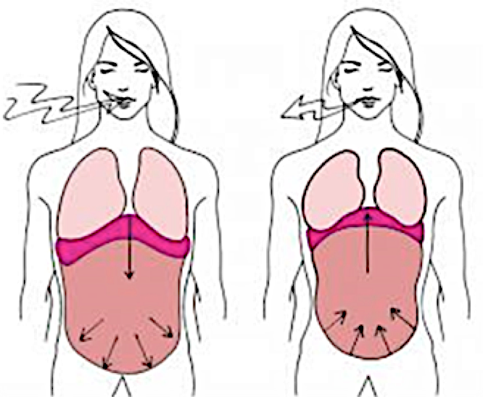
Udånding – inaktiv
HVAD SKER DER NÅR DU TRÆKKER VEJRET?
Indånding
Udånding
Notes:
Spørg
Hvad sker der med din krop når du trækker vejret?
Fortæl:
Forklar eleverne, at udveksling mellem ilt og kuldioxid sker gennem vejrtrækningen, der består af to processer:
Indåndingen der aktivt styres af musklerne Vejrtrækningsmusklerne i mellemgulvet og brystvæggen udvider lungerne, der skaber et undertryk, som trækker luft ned i lungerne. Prøv selv at trække vejret ned i lungerne med forskellig kraft og dybde og mærk, hvordan musklerne i mave og omkring ribben arbejder med. Hold evt. hånden på maven samtidig og mærk, hvordan maven bevæger sig.
Udåndingen der er inaktiv, elastisk uden muskelstyring Udåndingen foregår ved, at musklerne slapper af, brystkassen og lungerne formindskes og skaber et overtryk, og derved presses luften ud af lungerne. Lidt ligesom når man puster en ballon op og slipper luften ud igen. Prøv selv at trække vejret helt ind (så meget du kan), hold vejret et par sekunder og slip så luften ud. Du kan mærke, hvordan det sker helt automatisk, uden at du behøver at bruge musklerne.
Når man udsætter sine lunger for luftforurening fx støv, udsugning, rygning (passiv og aktiv), trafikos, dampe osv. så ødelægger man de små blærer (alveolerne) i lungerne og lungerne bliver stive, og man får mindre og mindre lungekapacitet.
Øvelse med ballon og papirspose
Formål: Læreren viser eleverne, hvordan lungerne kommer af med luften og forskellen på en syg og en rask lunge. Redskaber: en ballon og en papirspose eller en frysepose Metode:
1.Tag en ballon og pust den op uden at binde til. Inden du slipper luften ud, så spørg eleverne, hvad der vil ske med luften. Forklar at på samme måde fyldes vores lunger, når vi trækker vejret ind (inspiration).
2. Slip ballonen og se at ballonens elasticitet gør, at luften kommer ud af sig selv. Vi raske mennesker bruger, ligesom ballonen, ikke så meget energi på at ånde ud (ekspiration).
3. Tag papirsposen/fryseposen og pust luft i den. Inden du slipper for at lukke luften ud, så spørg eleverne, hvad der vil ske med luften.
4. Slip for åbningen. Hos syge lunger kan elasticiteten være væk, og luften bliver ikke automatisk presset ud. Lungerne er som en papirspose, som du puster op og slipper, og alligevel bliver luften i posen.
Spørg:
Få eleverne til at fortælle, hvad der sker med papirsposen og ballonen, samt hvad forskellen er.
Øvelse – prøv at have syge lunger:
Når ens lunger er syge, har de, som vist i øvelsen med papirsposen, svært ved at komme af med luften.
Bed eleverne om at tage en dyb indånding og holde vejret.
Uden at lukke luft ud, skal de herefter tage endnu en indånding og vente lidt, inden de puster ud.
Spørg
Få eleverne til at fortælle, hvordan det var at trække vejret anden gang, og om de kan få mere luft ind.
Sådan føles det for nogle mennesker, der lider af en lungesygdom. De kan ikke kom af med luften og trækker vejret med deres øvre vejrtækningsmuskler. De ser ud som om, at de trækker vejret ”helt oppe i skuldrene”, da det kræver mere energi, end de har, at bruge mellemgulvsmuskelen rigtigt.

Slide 6
SUGERØRSØVELSE
Notes:
Øvelse – Mærk det selv – SUGERØRSØVELSEN
Formål: gør eleverne opmærksomme på, hvor vigtigt det er at kunne trække vejret ordentligt, og hvad det vil sige ikke at kunne trække vejret ordentligt.
Redskaber: et sugerør til hver elev
Metode:
Få eleverne til at rejse sig og giv dem hver et sugerør.
Lad dem trække vejret roligt med sugerøret i hånden.
Træk nu vejret roligt, men gennem sugerøret, mens de holder sig for næsen.
Tal om hvordan det føles.
Lad eleverne lave høje knæløftninger i 1 min, mens de trækker vejret gennemsugerøret og holder sig for næsen.
Få eleverne til at fortælle, hvordan det føles.
Få dem til at sætte ord på forskellen mellem at trække vejret på de forskellige måder. Fortæl dem, at når de trækker vejret med sugerør, svarer det til at have en nedsat lungefunktion på ca. 30-50%.
Spørg
Hvad tror I, der sker med kroppen og vejrtrækningen, når du får mindre luft (ilt)?

Slide 7
FYSISK AKTIVITET OG LUNGERNE
Hvad sker der, når vi er aktive?
Notes:
Spørg eleverne om to spørgsmål:
1. Hvad sker der, når vi er aktive?
Baggrundsinfo til læren:
- Forbedring af ilt-transporten.
- Forbedring af musklernes evne til at udnytte ilten samt forbedre fedtforbrændingen
- Forbedring af restitutionsevnen
Når vi er fysisk aktive og bliver forpustede, træner vi alle musklerne, så de bliver stærkere. Hjertet bliver også stærkere og kan pumpe mere blod og ilt ud i kroppen. Træning gør, at vi får flere blodkar og mere blod, og kan dermed få mere ilt ud til musklerne, så de lettere kan arbejde. Når du er i god form, er din krop bedre til at optage ilten, og på den måde kommer der mere ilt rundt i kroppen, fordi kroppen er bedre til at forsyne muskler og organer med ilt.
2. Kan unge med en lungesygdom løbe og være med til sport?
Baggrundsinformation til læren:
Alle – unge som gamle - har gavn af frisk luft og fysisk aktivitet hver dag. Børn med astma og andre svære lungesygdomme skal dog have taget deres medicin, og have den med sig, når de kaster sig ud i leg og sport. De børn, der er hårdest ramt af deres lungesygdom, har ikke altid luft til at lege og være fysisk aktive. De har knap luft og energi til at gennemføre en hel skoledag.

Slide 8
LUNGER
OG SUNDHED
2 og 2:
Hvordan kan du passe godt på dine lunger?
Notes:
Øvelse – sådan passer jeg på mine lunger
Lad eleverne tale sammen to og to i 2 minutter om spørgsmålet. Saml evt. op med nogle kommentarer i plenum, så de kan inspirere hinanden.
Baggrundsinformation til læren:
Dyrke sport og være aktiv (60 min. hver dag – Sundhedsstyrelsens vejledning: https://www.sst.dk/da/sundhed-og-livsstil/fysisk-aktivitet/anbefalinger/5-17-aar)
Gå udenfor og få frisk luft
Lufte ud derhjemme
Undgå rygning (både egen og andres)
Undgå stærk forurening som fx trafik-os
Bruge maske ved slibning, maling og andet håndværk der giver støv, røg og gas i luften
Beskytte mig mod andre skadelige partikler i luften.

Slide 9
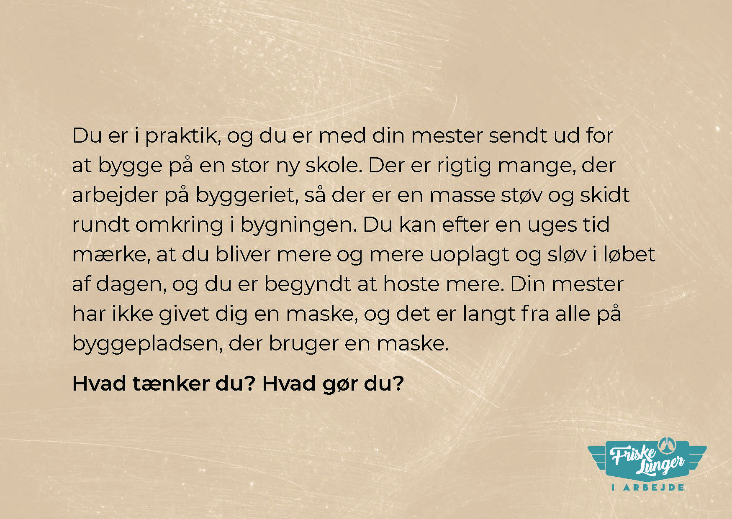
DILEMMAER
Gå i grupper af tre
Læs dilemmaet højt
Drøft spørgsmålene i gruppen
Notes:
Øvelse – dilemma
Lad eleverne gå i grupper af 2-3. Giv hver gruppe et af de 6 dilemmaer. Giv grupperne 5 min til at drøfte dilemmaet. Byt dilemmaer og giv dem 5 min til at drøfte.
Saml evt. op med nogle kommentarer i plenum.
Dilemma 1:
Du er i praktik, og du er med din mester sendt ud for at bygge på en stor ny skole. Der er rigtig mange, der arbejder på byggeriet, så der er en masse støv og skidt rundt omkring i bygningen. Du kan efter en uges tid mærke, at du bliver mere og mere uoplagt og sløv i løbet af dagen, og du er begyndt at hoste mere. Din mester har ikke givet dig en maske, og det er langt fra alle på byggepladsen, der bruger en maske. Hvad tænker du? Hvad gør du?
Dilemma 2:
Du ryger af og til, men du ville egentlig ønske, at du kunne stoppe. Derfor har du aftalt med dig selv, at du stopper med at ryge, når du starter i praktik. På førstedagen i praktik bliver der holdt flere pauser for at ryge blandt de ansatte i firmaet. Du fornemmer, at det kun er okay, at du også holder pause, hvis du ryger. Hvad tænker du? Hvad gør du?
Dilemma 3:
Du er lige startet på skolen. Første gang du og klassen er i værkstedet, siger din lærer, at der nu er 10 minutters pause. Du ryger ikke. Hvad tænker du? Hvad gør du?
Dilemma 4:
Der er frikvarter. I flere måneder har du og dine venner hygget jer med bordfodbold, mad og kaffe i pauserne. Men i de sidste uger er et par af dine venner gået med ud for at ryge, og du snakker derfor ikke helt så meget med dem mere. De røg ikke, da de startede på skolen. Hvad tænker du? Hvad gør du?
Dilemma 5:
Du er i praktik. I frokoststuen bliver der røget, og selvom du af og til ryger en cigaret, synes du, at det er ulækkert, at der bliver røget, mens du spiser din frokost. Hvad tænker du? Hvad gør du?
Dilemma 6:
Du er i praktik på et værksted. I flere år har du lidt af astma, og du får det derfor skidt, når der bliver røget på værkstedet. Desværre sker det ret ofte, at de andre svende får sig en smøg, mens de arbejder. Hvad tænker du? Hvad gør du?
Dilemma 7:
På din praktikplads fik du udleveret et åndedrætsværn på din første arbejdsdag med besked om at passe godt på det. Det er nu gået så meget i stykker, at du ikke bliver beskyttet af det mere. Da du går til mester og beder om et nyt åndedrætsværn, kan du mærke, at det ikke falder i god jord hos ham, og du går derfra med beskeden om, at ”han lige vil kigge på det og se, om han kan finde et nyt til dig…”. Hvad tænker du? Hvad gør du?
Dilemma 8:
Du er i praktik på et værksted. I værkstedet er to af udsugningerne gået i stykker, og du kan fornemme, at det er lang tid siden, det er sket, og at der ikke er nogen udsigter til, at der bliver gjort noget ved det foreløbigt. Du ved, at mange af de olier og væsker, I bruger, er skadelige for dine luftveje. Hvad tænker du? Hvad gør du?
Dilemma 9:
Du er lige startet i praktik og mangler et åndedrætsværn, fordi det arbejde, du skal udføre, foregår et sted med meget luftforurening, som ikke kan nedsættes i øjeblikket. Din mester siger, du skal betale åndedrætsværnet af egen lomme. Du ved, at det er et lovkrav, at han betaler det, og at du ikke må arbejde uden. Hvad tænker du? Hvad gør du?
Du kan også finde dilemmakortene her:
http://www.lungerpåarbejde.dk/content/tema-5-g%C3%B8r
Se også sidste slides med inspiration til de yderligere materialer, der er udarbejdet til eleverne

Slide 10
-TAK FOR I DAG-

Slide 11
- INSPIRATIONSAPPENDIX-
Notes:
På de næste slides har vi samlet de øvrige materialer, der er udviklet i forbindelse med projektet ”Friske lunger i arbejde”. Forude diskussionen af dilemmakortene kan eleverne udfyldte de såkaldte kontraktkort. Det giver eleverne mulighed for at gå sammen i par og indgå en aftale om, at de vil ændre på en vane, fx at ryge – eller blive bedre til at tage masken på, når de er på arbejde

Slide 12
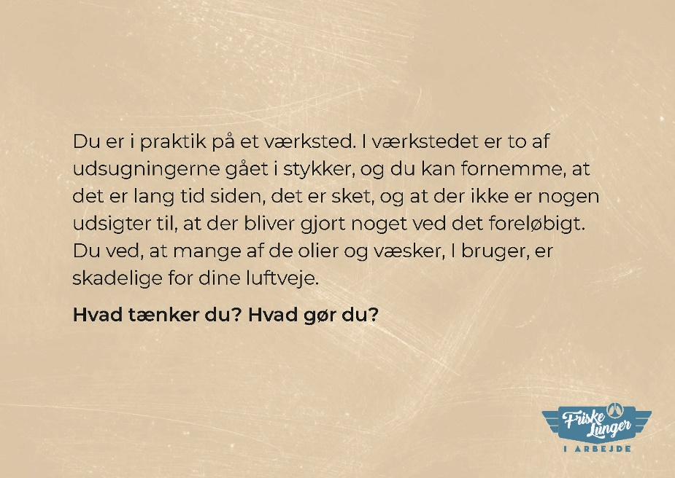
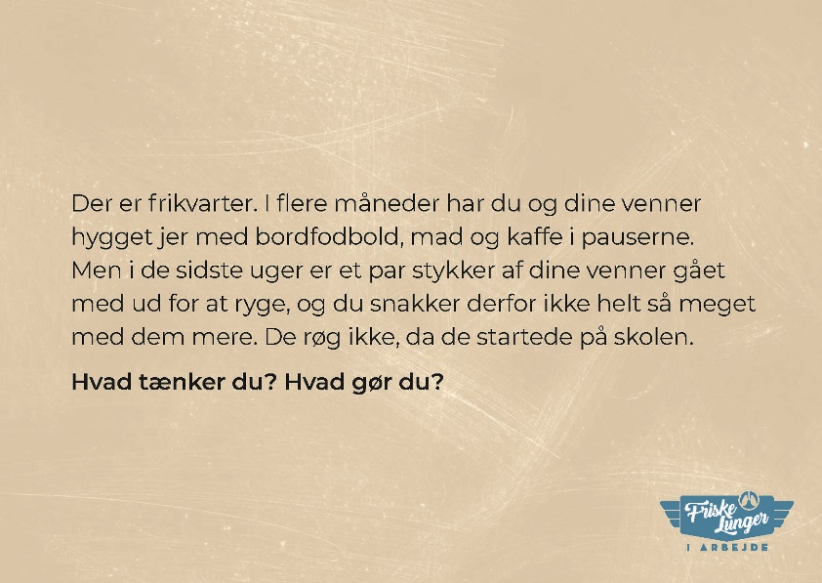
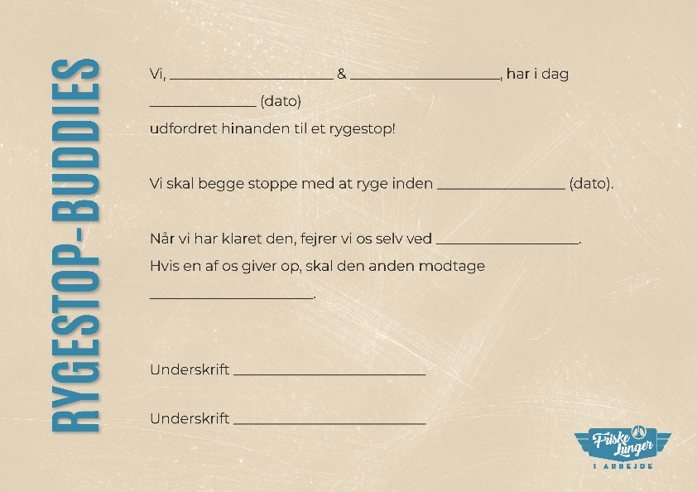
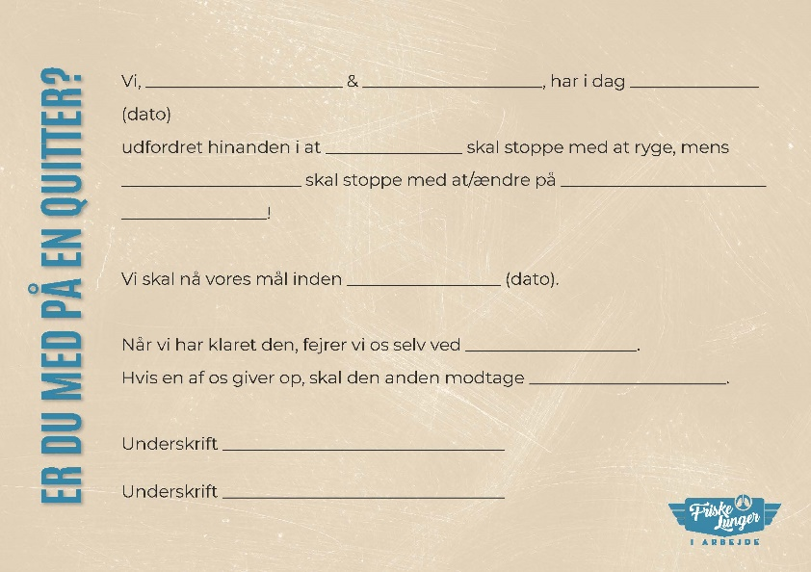
Dilemmakort
Folder
Kontrakter
Notes:
Plakater
Plakater kan fås ved at rette henvendelse til Una Arnbjørn (una.arnbjorn@3f.dk) eller Mette Møller Grout mette.grout@3f.dk)
Dilemmakort og kontrakter
Du finder link til samtlige dilemmakort på http://www.lungerpåarbejde.dk/content/tema-5-g%C3%B8r
Kontrakter: http://www.lungerpåarbejde.dk/content/tema-5-g%C3%B8r

